Slide 1
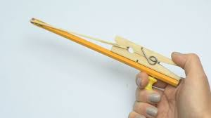
Planning vacances d’hiver
 | Lundi 26/02 | Mardi 27/02 | Mercredi 28/02 | Jeudi 29/02 | Vendredi 01/03
Matin | Le chat japonais | Création course de quidditch | Jeux d’opposition | Cuisine | Marque page pokemon
Après midi | 1 2 3 yéti | Pisto élastique | Sortie balade nature Fabrication de bâton de marche (+6ans) | Fabrication d’un memory | Rallye chocolat
 | Lundi 04/03 | Mardi 05/03 | Mercredi 06/03 | Jeudi 07/03 | Vendredi 08/03
Matin | Bonhomme de neige en pâte à sel | Origami | Oiseaux en papier | Hockey | Poterie participation de l’atelier Pot-’Ethique
Après midi | Balle assise | Cabane | Cuisine | Jeux de société Participation du club du 3ème âge
Les activités sont susceptibles d’évoluer en fonction de la météo et de l’envie des enfants

